Slide 1
Информатика и ИТ
6
класс
ВСТАВКА ЗВУКОВЫХ И ВИДЕО ФАЙЛОВ В ПРЕЗЕНТАЦИЮ.
СОЗДАНИЕ ГИПЕРТЕКСТА И ГИПЕРССЫЛОК В ПРЕЗЕНТАЦИИ.

Slide 2
ПЛАН УРОКА
1
Вставка рисунка в презентацию
Добавление фонового рисунка на слайды
Использование диаграмм и графиков в презентации
Вставка таблиц в презентацию

Slide 3
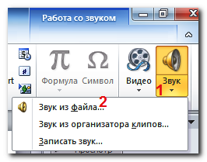
ВСТАВКА ЗВУКА В POWERPOINT
Для большинства случаев вопрос наложения музыки (звука) на показ слайдов довольно простой:
1. нажать на закладку «Вставка», затем выбрать «Звук / Звук из файла»;

Slide 4
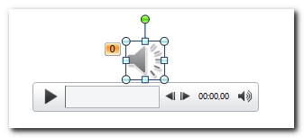
ВСТАВКА ЗВУКА В POWERPOINT
2. Выделить значок звука на презентации и можно увидеть, как появится несколько закладок «Работа со звуком: файл и воспроизведение»;

Slide 5
ВСТАВКА ЗВУКА В POWERPOINT
3. Переходим на закладку воспроизведение и выбираем нужные опции;

Slide 6
ВСТАВКА ЗВУКА В POWERPOINT
3.1. Можно выбрать «Для всех слайдов», чтобы звучало на всех слайдах независимо от того, сколько времени на каком слайде находишься.
3.2. Поставить галочку напротив «Непрерывно», чтобы звучало до тех пор, пока не укажем на каком слайде остановить.
3.3. И поставить галочку скрывать значок.
4. Так же можно зайти на закладку «Анимация» и включить отображение области анимации.

Slide 7
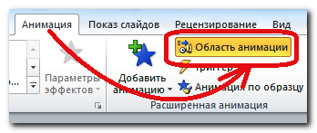
ВСТАВКА ЗВУКА В POWERPOINT

Slide 8
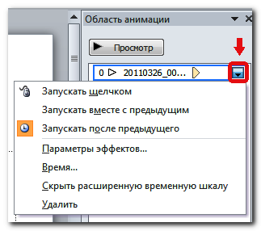
ВСТАВКА ЗВУКА В POWERPOINT
4.1. В области анимации можно дополнительно настраивать воспроизведение.
4.2. По щелчку мыши или если презентация воспроизводится непрерывно, то после предыдущего или перед предыдущим эффектом.

Slide 9
ВСТАВКА ЗВУКА В POWERPOINT
5. И конечно же проблема если в презентации два музыкальных файла, которые должны играть один за другим или если мы просто в какой-то момент остановить звучание музыки с помощью программы.
5.1. Переходим на закладку "Анимация".
5.2. Нажимаем на стрелочку во фрейме "Анимация".
5.3. И в окне "Звук: воспроизведение" указываем слайд, где музыка должны прекратить звучать.

Slide 10
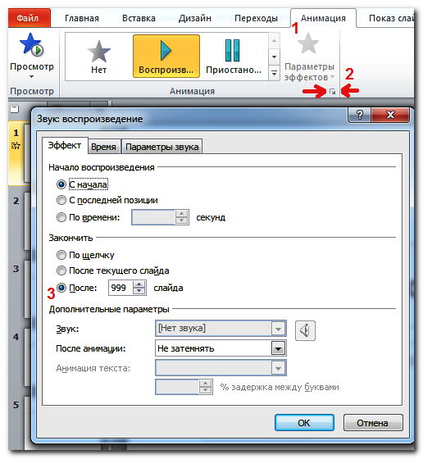
ВСТАВКА ЗВУКА В POWERPOINT

Slide 11
ВСТАВКА ВИДЕО В POWERPOINT
Мультимедийный контент является неотъемлемой частью презентации, без которой нормального выступления построить практически невозможно. Конечно для наполнения слайдов чаще всего используется графика – картинки, схемы, иконки. Но включение в повестку выступления видео фрагмента – весьма хороший ход!

Slide 12
ВСТАВКА ВИДЕО В POWERPOINT
Конечно можно, дойдя до нужного момента, свернуть PowerPoint, открыть внешний видеопроигрыватель, и затем показав в нем ролик, вернуться к слайдам. В PowerPoint есть возможность, позволяющая внедрять клип непосредственно в слайды, редактировать его, включать анимацию и конечно же демонстрировать результат наравне с другим содержимым.

Slide 13
ВСТАВКА ВИДЕО В POWERPOINT
Рассмотрим различные способы вставки видео как из интернета, так и сохранённых локально.
Прежде чем перейти непосредственно к технике вставки, сравним два источника.

Slide 14
ВСТАВКА ВИДЕО В POWERPOINT
Локальное видео | Видео из интернета
Интернет не нужен | Требует подключение к «паутине»
Увеличивает размер презентации | Влиянием на вес pptx файла можно пренебречь
При показе встроенные элементы управления Powerpoint. Они не богатые скажем так. | При показе встроенные элементы управления от хостера.
Видео можно менять доступными способами в PowerPoint | Кроме настройки размера ничего с внешним видео не сделать
Можно прикрутить анимацию | Анимация не доступна

Slide 15
ВСТАВКА ВИДЕОВ POWERPOINT
Для этого:
На ленте инструментов идем на закладку «Вставка»
Выбираем кнопку «Видео», в выпадайке которой нужно выбрать «Видео из интернета»
В открывшемся окне «Вставка Видео» есть две возможности

Slide 16
ВСТАВКА ВИДЕОВ POWERPOINT
Для этого:
На ленте инструментов идем на закладку «Вставка»
Выбираем кнопку «Видео», в выпадайке которой нужно выбрать «Видео из интернета»
В открывшемся окне «Вставка Видео» есть две возможности

Slide 17
ВСТАВКА ВИДЕО В POWERPOINT

Slide 18
ВСТАВКА ВИДЕО В POWERPOINT
Вставка локального видео в презентацию.
Выбираем:«Вставка» > «Видео» > «Видео на компьютере», выбираем локальный файл. Если формат поддержан, то все будет видно на слайде. Дальше останется его как следует отформатировать, настроить анимацию по желанию. В отличии от интернет-видео, локально хорошо используется.

Slide 19
ЗАДАНИЯ ДЛЯ САМОСТОЯТЕЛЬНОЙ РАБОТЫ
В созданную ранее презентацию:
Вставьте звук, настройте воспроизводить автоматически.

